Slide 1
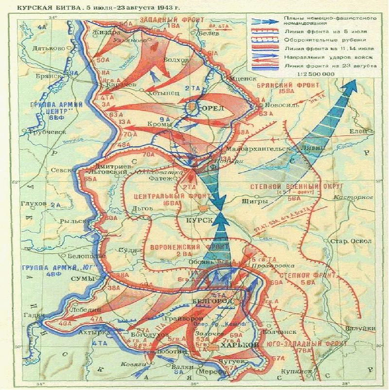
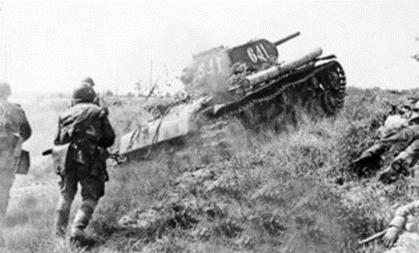
Орловско-Курская битва
Презентацию подготовил
Ерёменко Владислав 44 гр.

Slide 2
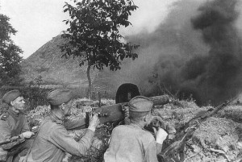
С 5 июля по 23 августа 1943 года состоялась Орловско-Курская битва.

Slide 3
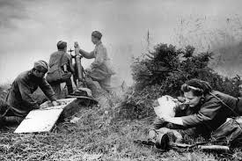
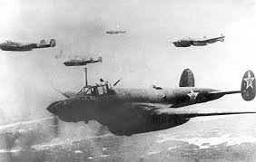
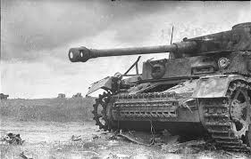
Орловско-Курская битва – самое крупное танковое сражение.

Slide 4
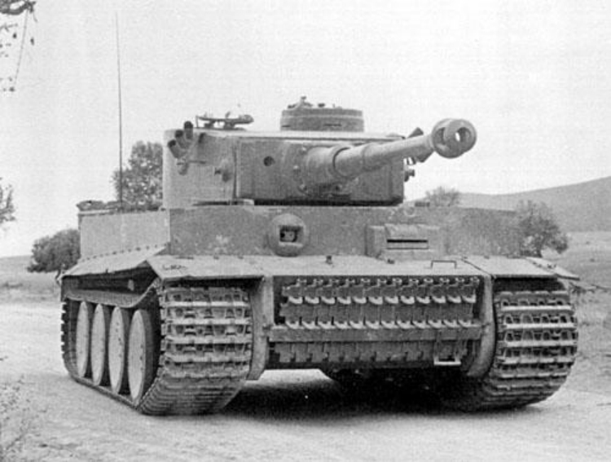
В составе немецких войск насчитывалось 900.000 человек, 3.926 танков и самоходных орудий, 10.500 орудий и миномётов, 2.050 самолётов.
223 “тигра”

Slide 5
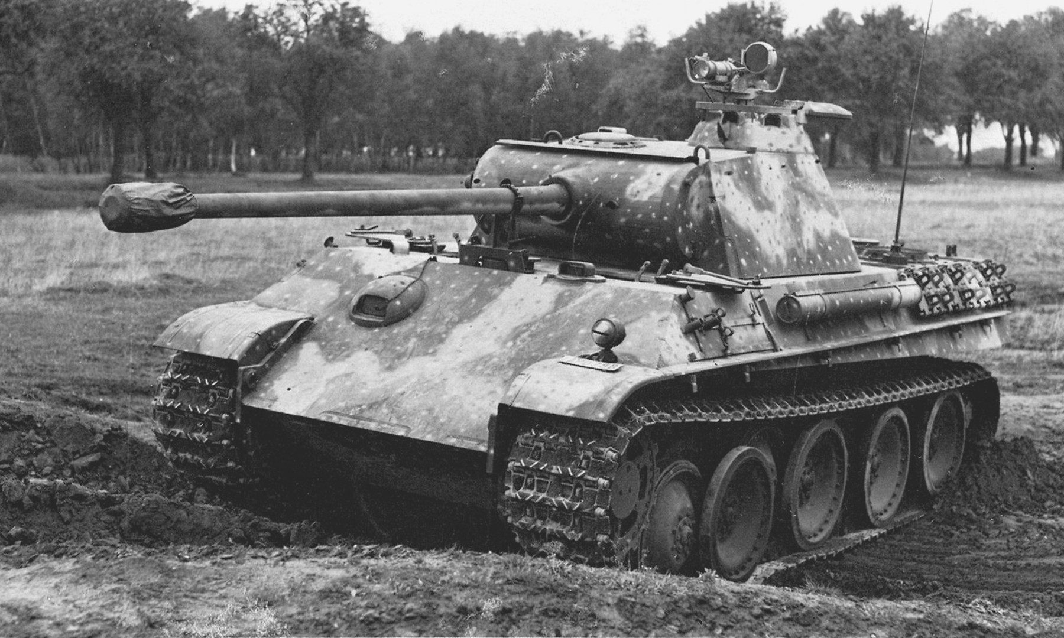
198 “пантер”

Slide 6
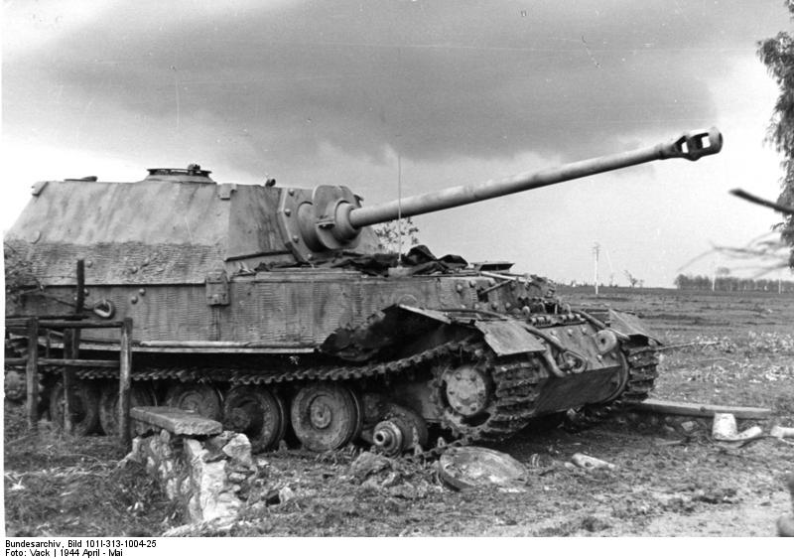
89 “фердинандов”,

Slide 7
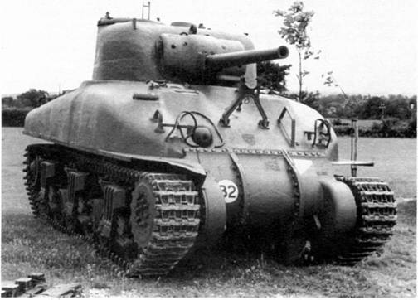
66 “гризли”.

Slide 8
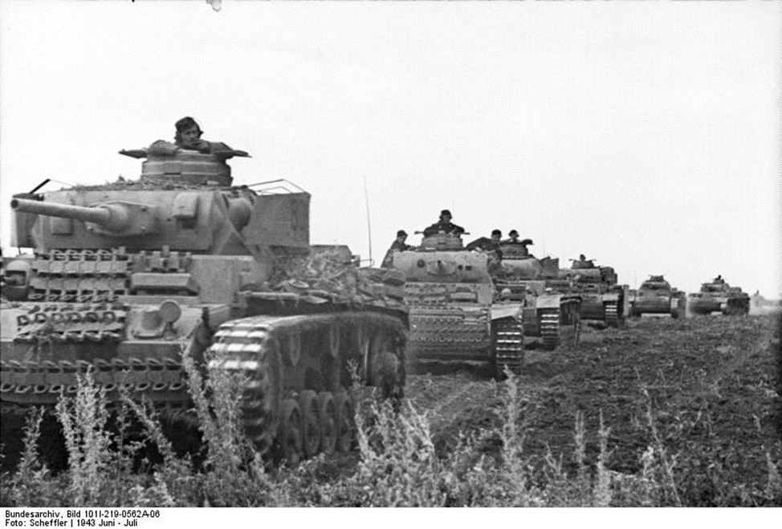
Немецкая танковая колонна (PzKpfw III), июнь 1943 года.

Slide 9
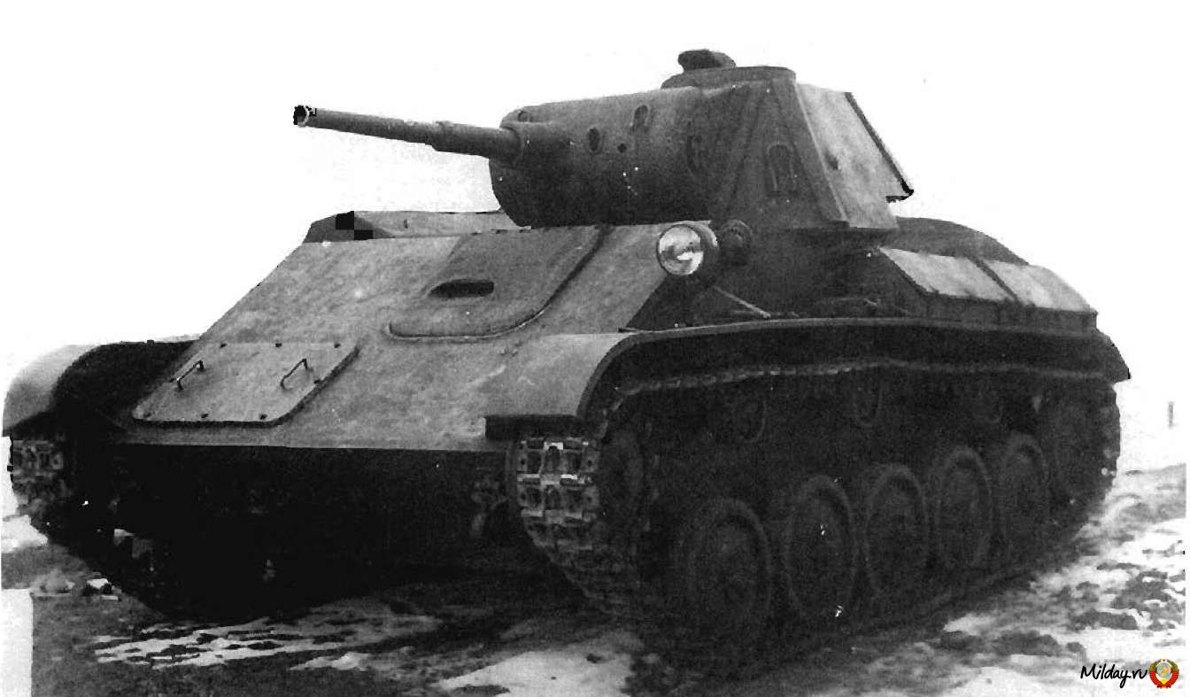
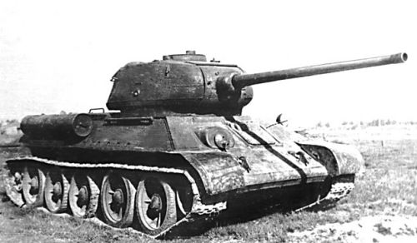
Им противостояли силы Центрального и Воронежского фронтов насчитывавшие 1336.000 человек, 3.491 танк и самоходное орудие (в том числе 806 лёгких (703 Т-70, 103 Т-60), 19.795 орудий и миномётов, 2.172 самолёта.
Т-70
Т-34

Slide 10
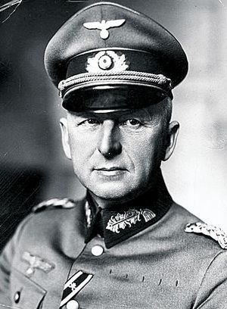
Фон Клюге

Slide 11
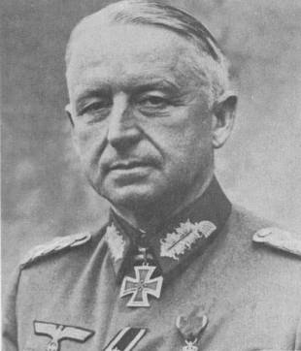
Фон Манштейн

Slide 12
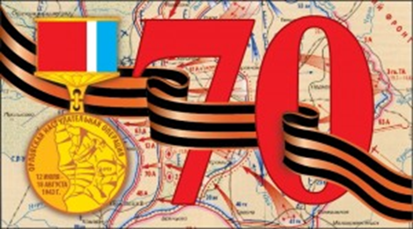
Прошло 70 лет со дня побед в Орловско-Курской битве!

